Slide 1
"Сечение капусты в приволжских сторонах есть то же, что уборка винограда в Германии и южных провинциях Франции"
Ф.Н. Глинка

Slide 2
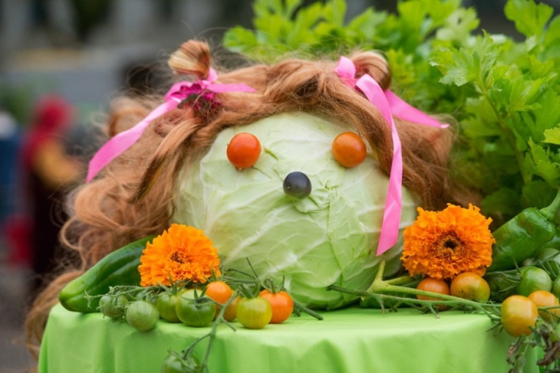
Фестиваль народного творчества «БАРЫНЯ КАПУСТА»
Организаторы:
Администрация Зубцовского района Тверской области
МБУК «Центральный Дом культуры» Зубцовского района

Slide 3
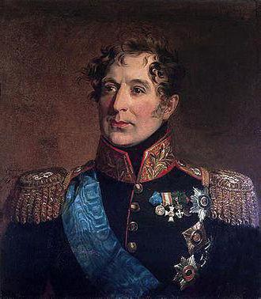
В начале 19 века через наш город проезжал русский поэт, герой войны, декабрист Федор Глинка, который в «Письмах русского офицера» описывал свое путешествие по городам Тверской губернии — Зубцову, Ржеву, и Старице
Федор Николаевич Глинка
русский поэт, декабрист,
участник войны 1812 года

Slide 4
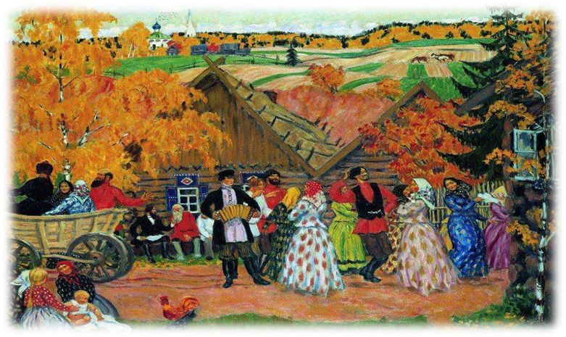

Slide 5
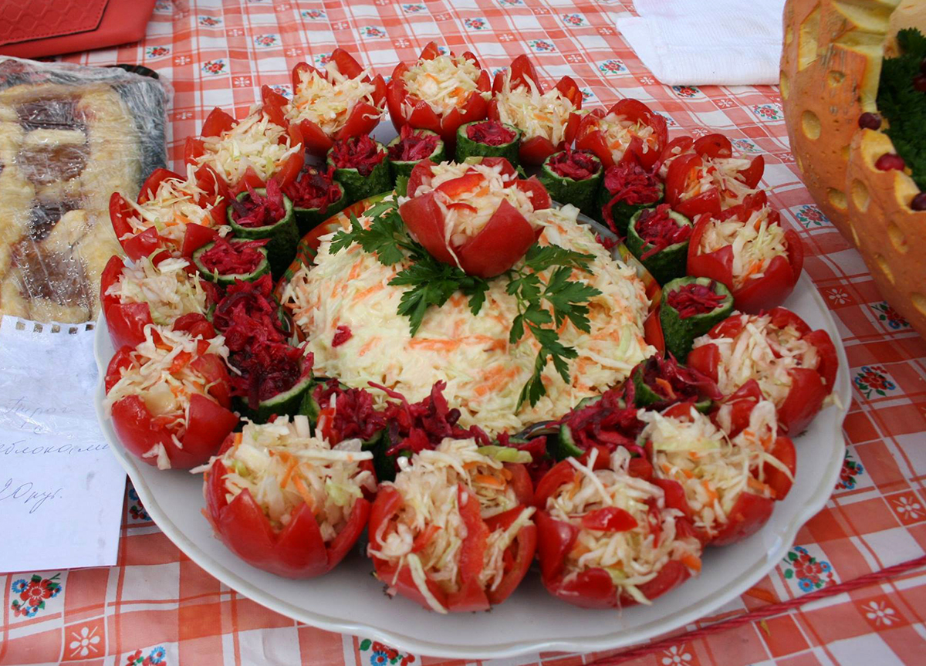

Slide 6
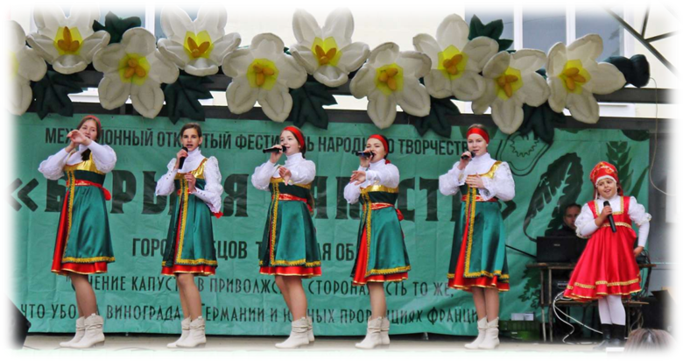

Slide 7
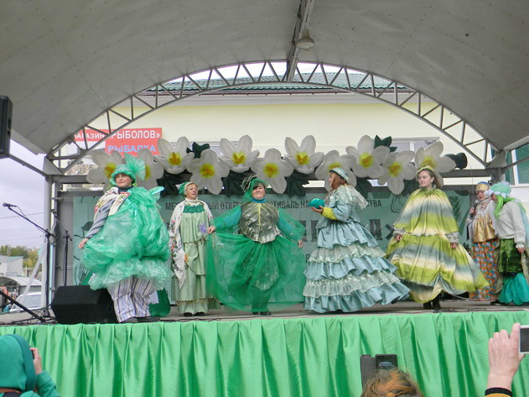

Slide 8
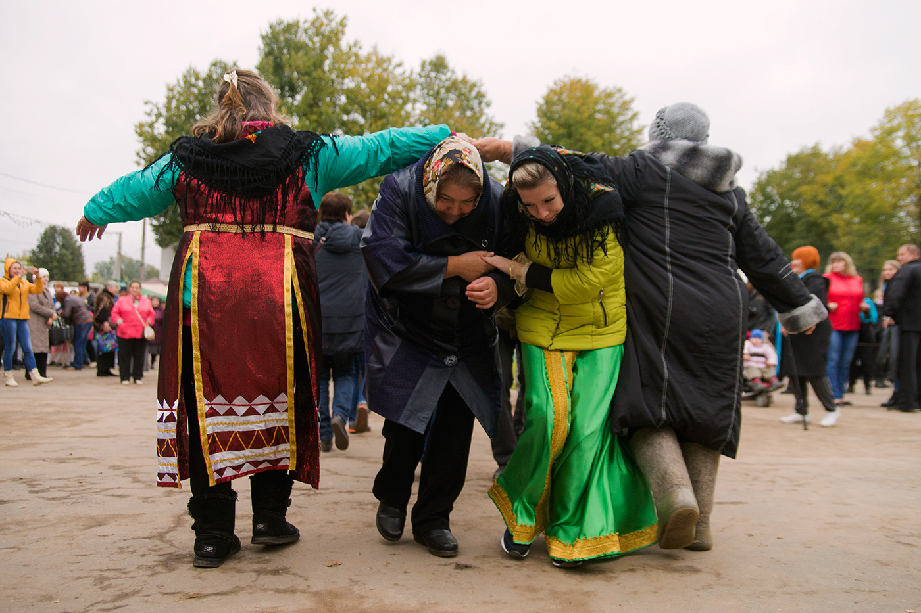

Slide 9
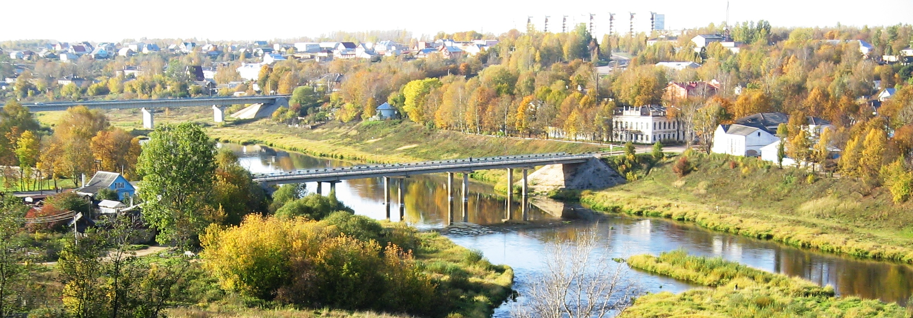
Дата проведения
6 октября 2018 года
Тверская область, г. Зубцов
Место проведения

Slide 10
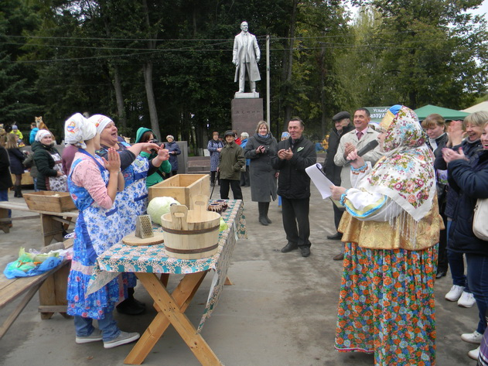
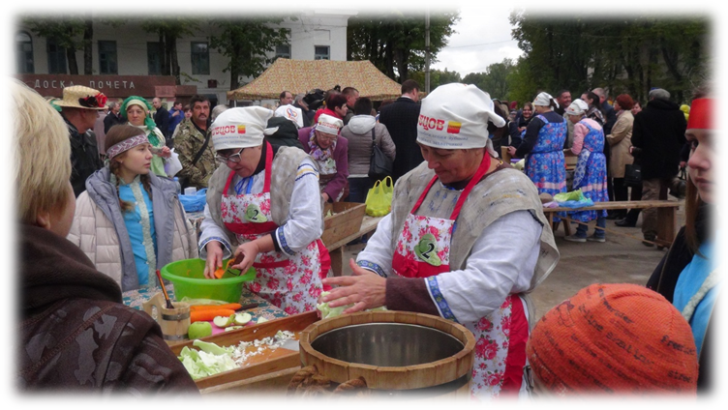

Slide 11
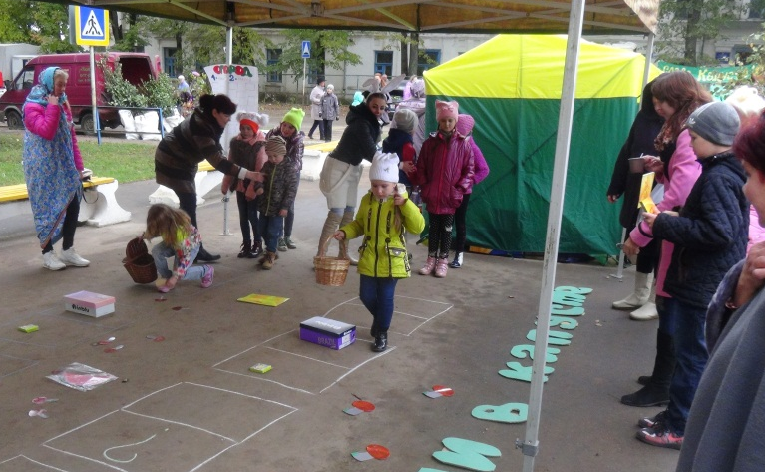
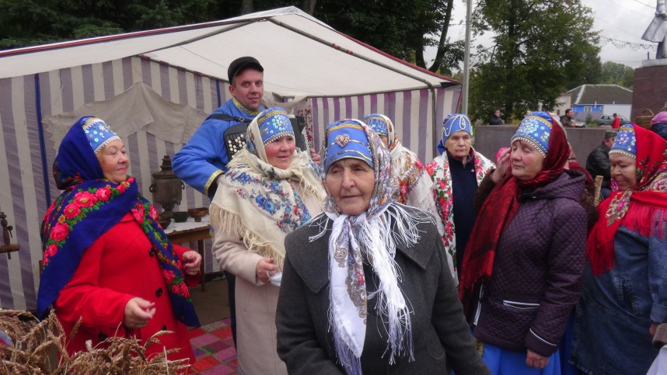
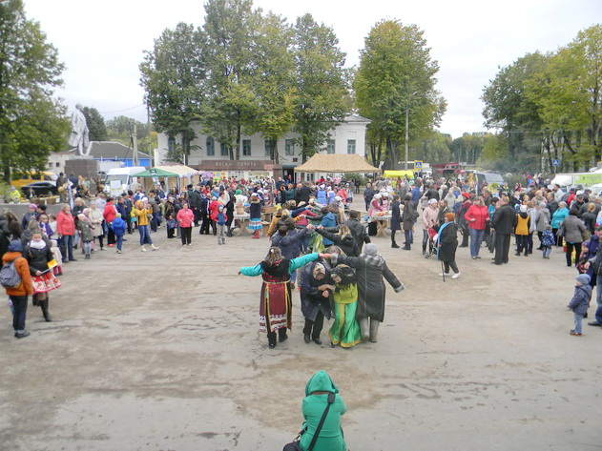

Slide 12
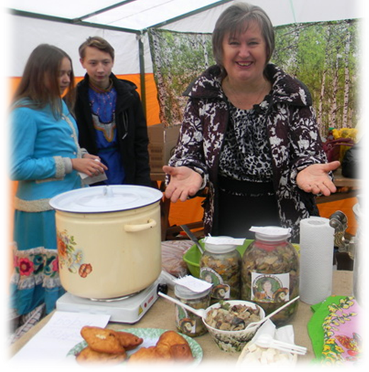
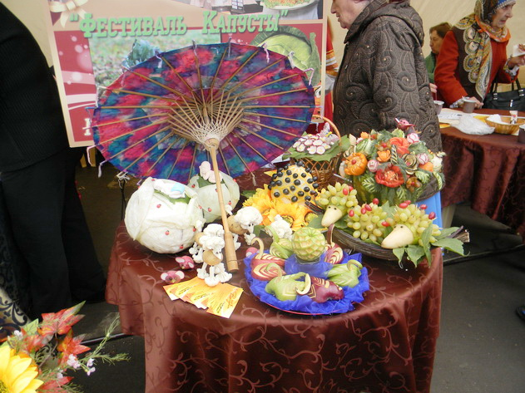

Slide 13
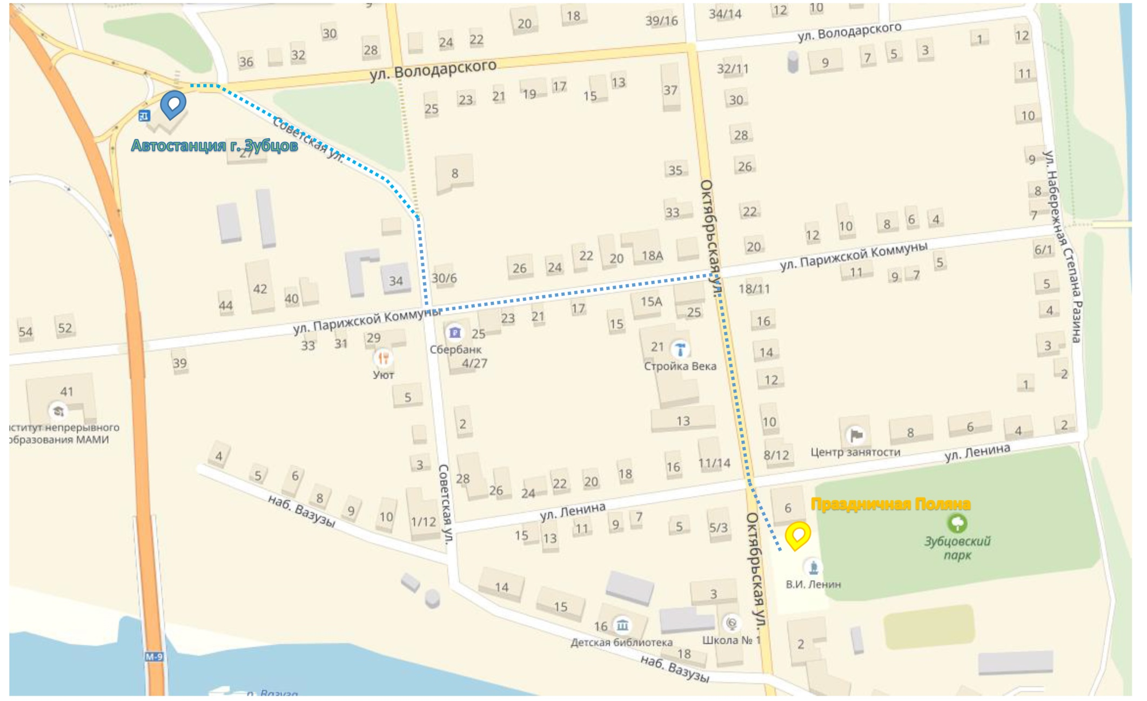
Зубцов расположен на трассе М-9 «Балтия»

Slide 14
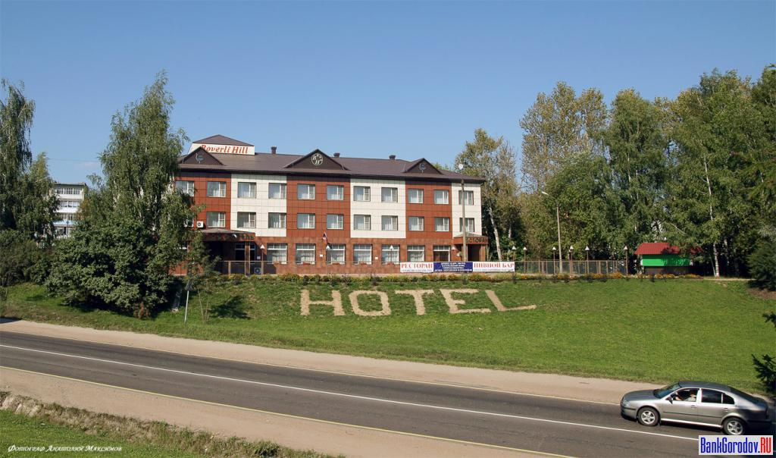
К услугам гостей Зубцовского района

Slide 15
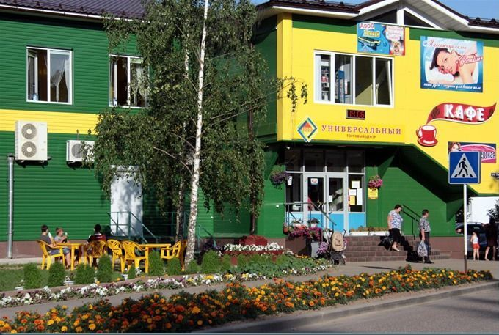

Slide 16
Наличие сайта, страницы в соцсетях
Система АИС «Единое информационное пространство в сфере культуры» https://all.culture.ru/, официальном сайте Администрации Зубцовского района http://adminzubcov.ru/, официальном сайте МБУК ЦДК http://zcdk.tver.muzkult.ru/ , в социальных сетях ВК, ОК

